Slide 1




La Red para el Desarrollo de Aprendizajes sobre Competencias Ciudadanas, REDE@PRENDER

Slide 2
¿Qué es REDE@PRENDER?
La Red para el Desarrollo de Aprendizajes sobre Competencias Ciudadanas, REDE@PRENDER, es una estrategia de acompañamiento a las prácticas pedagógicas y a los Establecimientos Educativos en el desarrollo de competencias ciudadanas.
Es una estrategia bimodal para el desarrollo de competencias ciudadanas, dirigida a docentes, docentes orientadores, directivos y funcionarios de las SE del país. A través de este proceso se busca aportar al mejoramiento de la calidad y se convierte en una oportunidad para que los Establecimientos Educativos formen parte de procesos pedagógicos innovadores en el marco del manejo de las TIC`s.

Slide 3

Las Competencias Ciudadanas son el conjunto de conocimientos y de habilidades cognitivas, emocionales y comunicativas que, articulados entre sí, hacen posible que el ciudadano actúe de manera constructiva en la sociedad democrática.

Slide 4

Antecedentes
Intercambio de experiencias con EUROsociAL desde el año 2006.
Línea temática D “Educación en contextos de violencia” desarrollada por el CISP en al ámbito del Proyecto EUROsociAL Educación.
Convenio de ejecución Piloto 2009: EUROsociAL-MEN-CISP
Convenio de ejecución Expansión 2010-2011: MEN-CISP-UNICEF

Slide 5
Propuesta
Objetivo: fortalecer los Establecimientos Educativos del país en el desarrollo de competencias ciudadanas a través de la implementación de una estrategia bimodal.
Población: docentes, docentes orientadores, directivos docentes y funcionarios de la SE.
Modalidad: B-learning
Tiempo: on-line: 40 horas; off-line: 65 horas. 3.5 meses.
Evaluación: Línea de Base - 2 momentos comparativos.
Acompañamiento a las SE para construir un diagnóstico sobre el desarrollo de competencias ciudadanas.

Slide 6





Objetivos específicos
Apoyar el proceso de apropiación de las competencias ciudadanas
Apoyar el proceso de construcción y cualificación de propuestas pedagógicas en el marco del desarrollo de competencias ciudadanas
Fortalecer a partir de herramientas pedagógicas y metodológicas las iniciativas de los participantes
Propiciar y/o fortalecer la construcción de redes como oportunidad para el mejoramiento de las propuestas pedagógicas en espacios de interacción.

Slide 7
Proceso de Selección
Encuesta
Cuestionario Competencias Ciudadanas
Fase de Sensibilización
Módulo Competencias Ciudadanas. Democracia Participativa en la Escuela
Taller Presencial 1
Fase de Profundización
Módulo Convivencia Escolar
Encuentro Final con SE
Iniciativa Pedagógica
Primera Visita SE
Iniciativa Pedagógica:
auto-co-hetero evaluación
Módulo Pedagogía de las Competencias
Módulo Participación, Democracia y Gobierno Escolar
Módulo Gestión Escolar
Iniciativa Pedagógica:
auto-co-hetero evaluación
Taller Presencial 2

Slide 8
Módulos de Profundización
Tema | Rol participante
Gestión educativa | Directivos Docentes-SE
Convivencia Escolar | Docentes orientadores- Docentes en general-Coordinadores de Convivencia
Pedagogía de las competencias ciudadanas | Docentes en general
Participación, Democracia y Gobierno escolar | Docentes ética y valores- Docentes de Ciencias Sociales, Constitución y democracia o miembros de los Gobiernos Escolares.

Slide 9
Fases de Ejecución
Pilotaje: Año 2009
Consolidación: Año 2010
Expansión: Año 2011

Slide 10
Fases de Ejecución
Pilotaje: Año 2009
Consolidación: Año 2010
Expansión: Año 2011

Slide 11
Pilotaje: Año 2009
5 departamentos: Arauca, Magdalena, Putumayo, Tolima y Valle del Cauca
11 Municipios
20 Instituciones Educativas
100 docentes y 5 delegados de las Secretarias de Educación

Slide 12
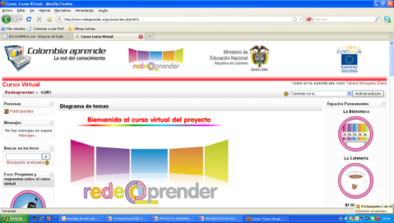
Resultados 2009
Diseño de un curso virtual bimodal en competencias ciudadanas para docentes, a través de una plataforma que propicia la construcción de una red de docentes que intercambian saberes, aprendizajes y experiencias.
www.redeaprender.org

Slide 13
Resultados 2009
Formación de 100 docentes y 5 delegados de las Secretarias de Educación
Realización de talleres presenciales de seguimiento en cada una de las instituciones educativas
Formulación de propuestas para la construcción de Proyectos Pedagógicos en Construcción de Ciudadanía
Dotación tecnológica en cada una de las instituciones educativas a partir de un diagnóstico de necesidades.
Realización de trabajo conjunto con las Secretarías de Educación de los 5 departamentos.
Construcción de una red de docentes que comparten experiencias, aprendizajes y reflexiones sobre las competencias ciudadanas.

Slide 14
Fase de Consolidación: Año 2010
A partir del proceso de sistematización, realización de ajustes al curso virtual.
Gracias a la acogida que tuvo está iniciativa en su pilotaje, para el 2010 se continuó trabajando en los mismos municipios e instituciones educativas, pero vincularon otras instituciones educativas al proceso y un municipio de Norte de Santander.
Formación de 153 docentes y agentes educativos en competencias ciudadanas y competencias digitales.
Proceso de acompañamiento y cualificación a los PPCC

Slide 15
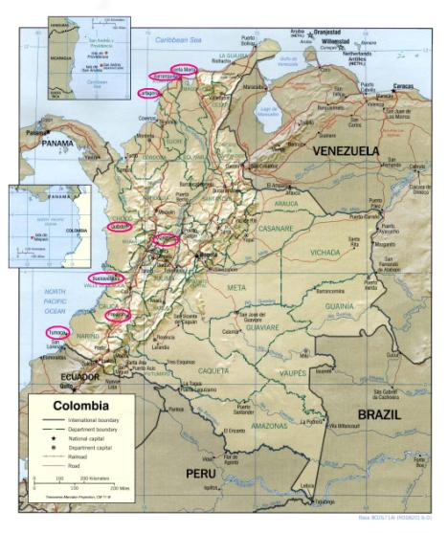
Fase de Expansión: Año 2011
Secretarias de Educación 2011
Santa Marta
Barranquilla
Cartagena
Soacha
Quibdó
Buenaventura
Popayán
Armenia

Slide 16
Fase de Expansión
Ajustes metodológicos y didácticos al proceso de formación bimodal.
Construcción de 4 módulos de profundización.
Formación de 1000 docentes, de 200 Instituciones Educativas y 8 Secretarias de Educación.
Proceso de acompañamiento y fortalecimiento a las Secretarias de Educación en la formación en competencias ciudadanas.
Diseño y desarrollo de talleres presenciales con el objetivo de consolidar las relaciones con los participantes.

Slide 17
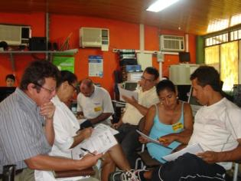
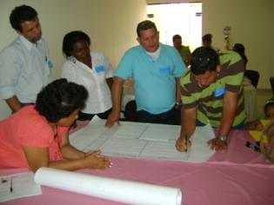
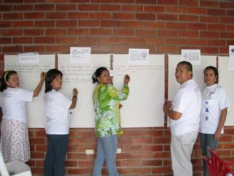
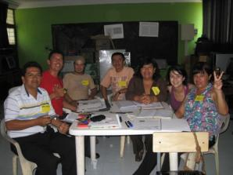

Slide 18
